Slide 1
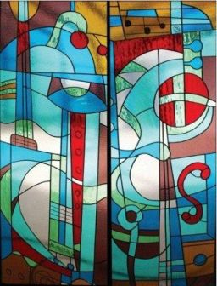
11-8 ביוני 2011
June 8-11, 2011

Slide 2
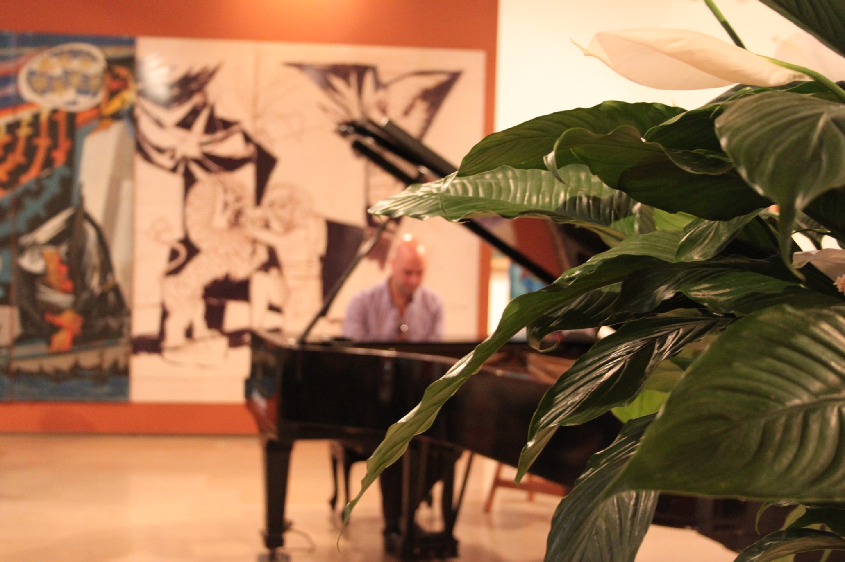
Gil Shohat , Artistic Directorגיל שוחט, מנהל אמנותי

Slide 3
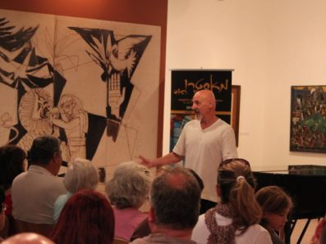
בוב נצ'ין – אמן ויטראז' Bob Nechin –Stained glass artist

Slide 4
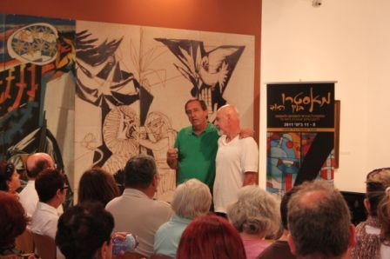
בוב נצ'ין וראש המועצה האזורית כרמל סלע
Bob Nechin with Carmel Sela, Head of the Hof HaCarmel Council

Slide 5
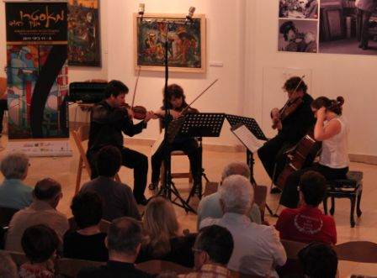
רביעיית היידן הישראלית The Israeli Haydn Quartet

Slide 6
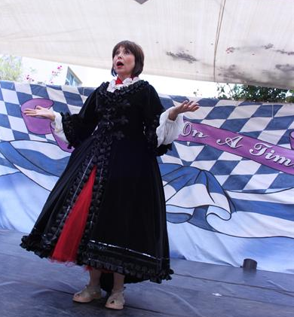
ניצה שאול – הקרנבל המבולבל
Nitza Shaul – The Confused Carnival

Slide 7
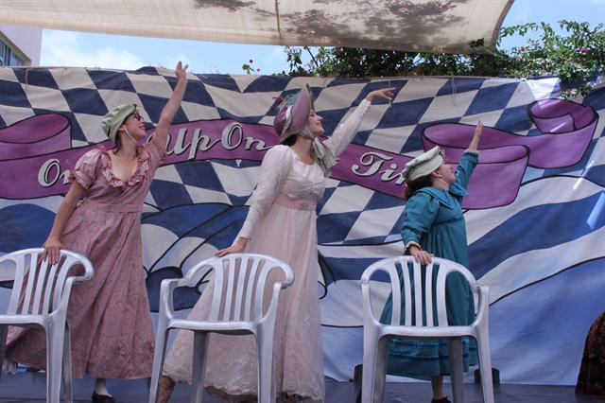
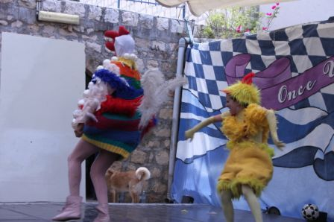

Slide 8
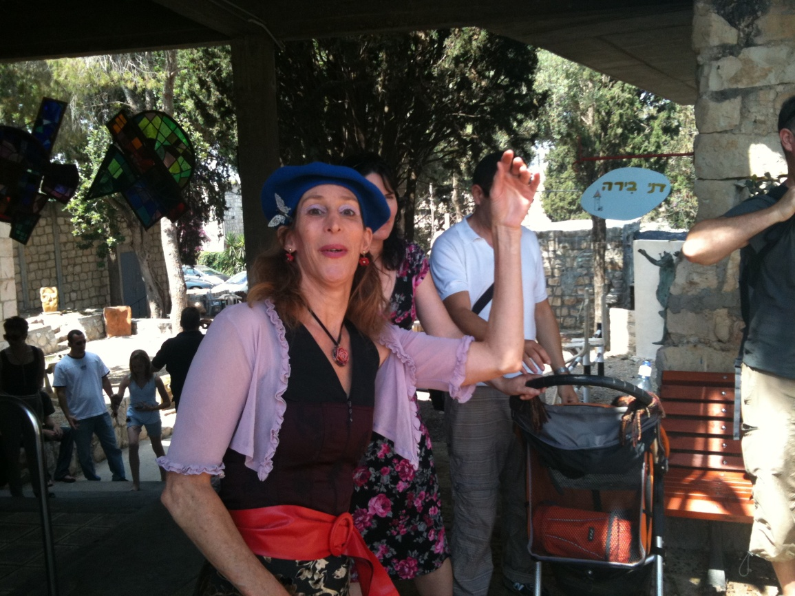
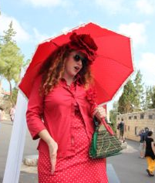
Tours in Ein Hod סיורים בעין הוד

Slide 9
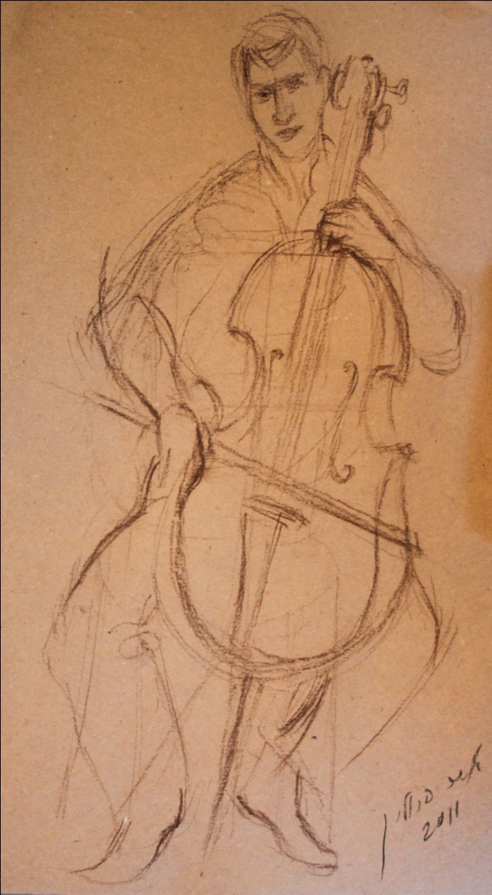
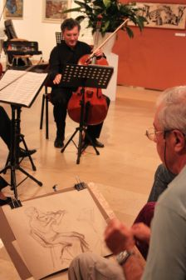
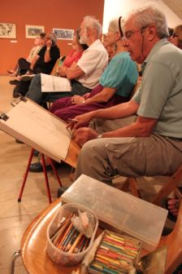
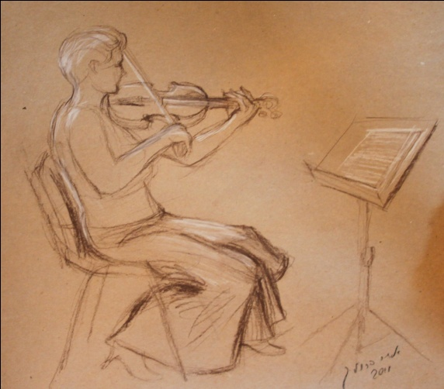
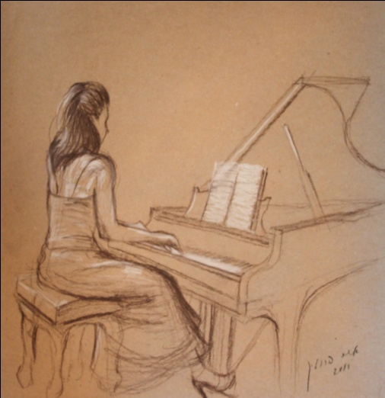
Asher Frohlich, “ MiTav LeKav” אשר פרןייליך "מתו לקו"

Slide 10
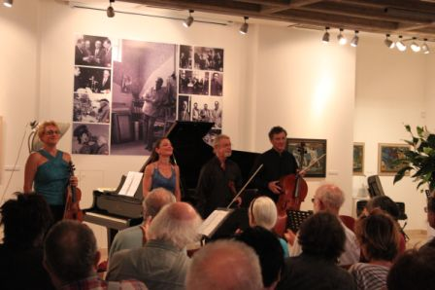
פילומוסיקה Philomusica

Slide 11
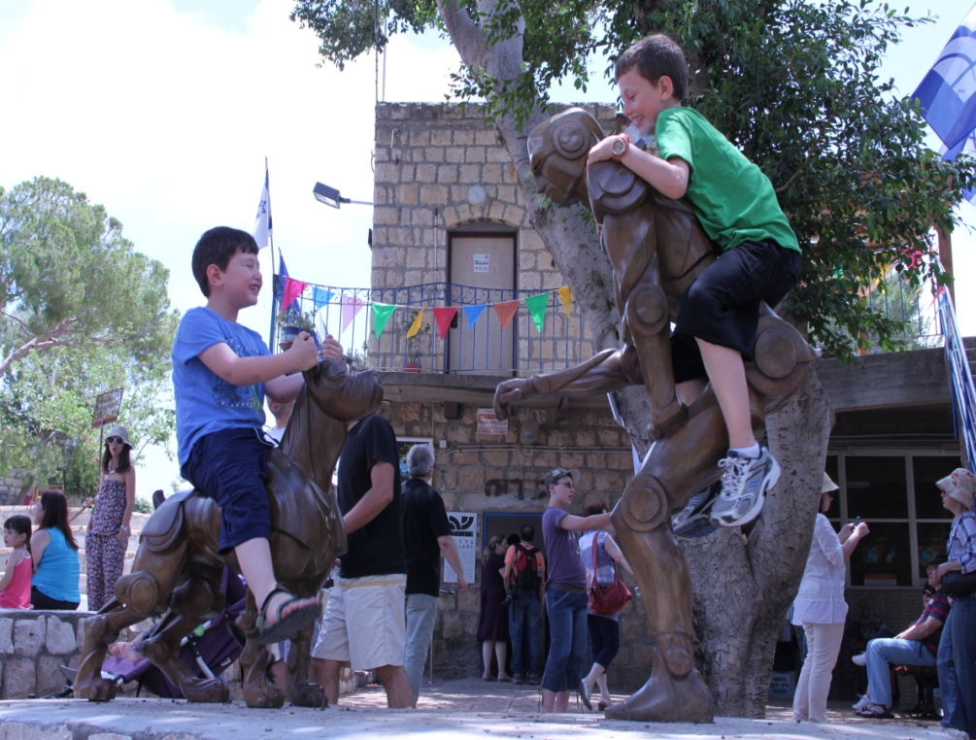
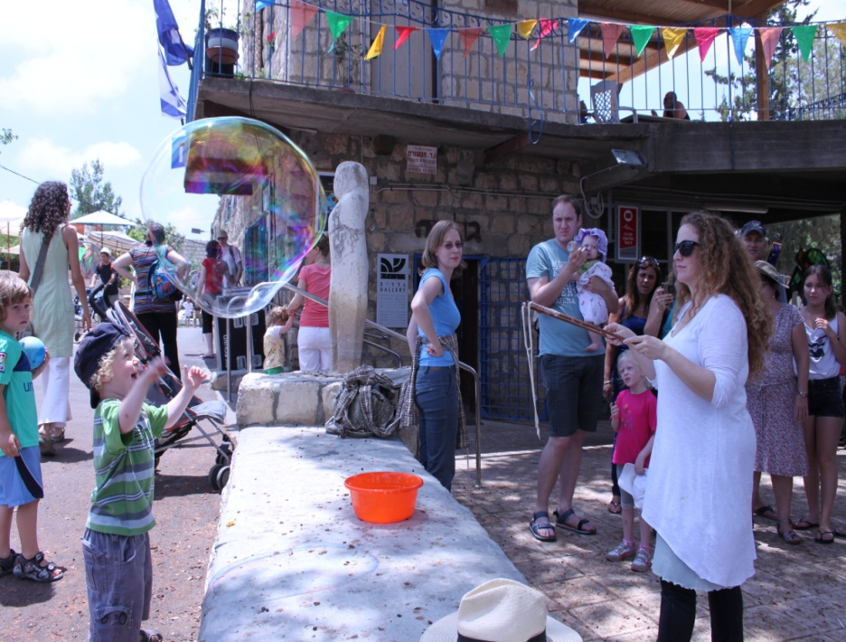
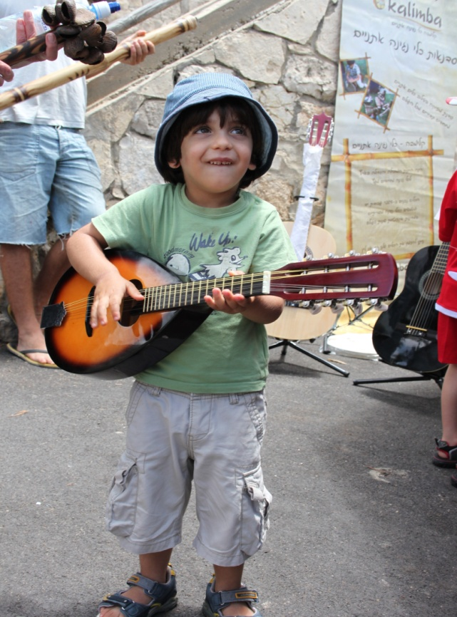
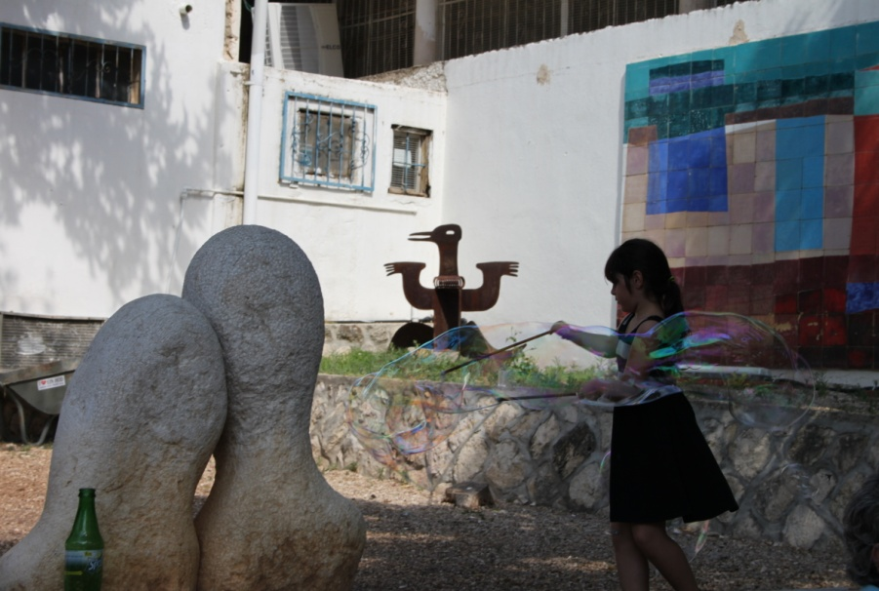

Slide 12
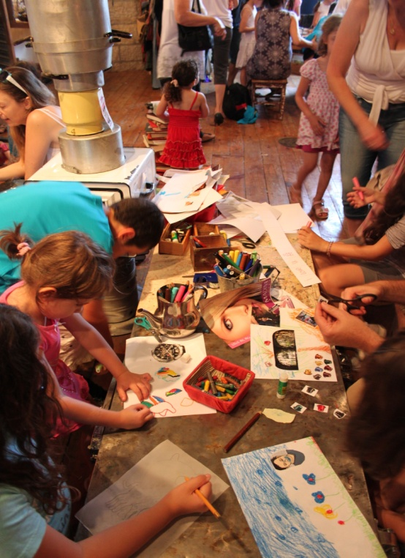
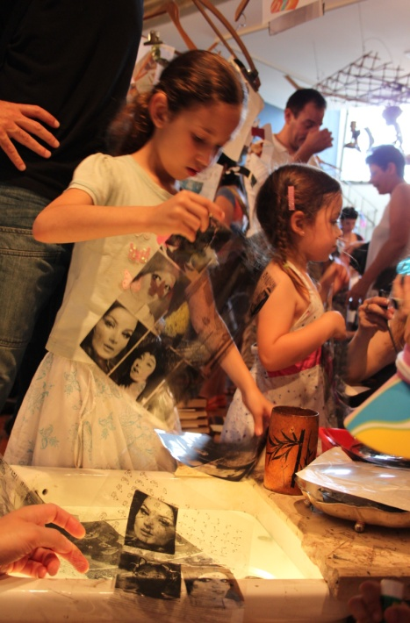
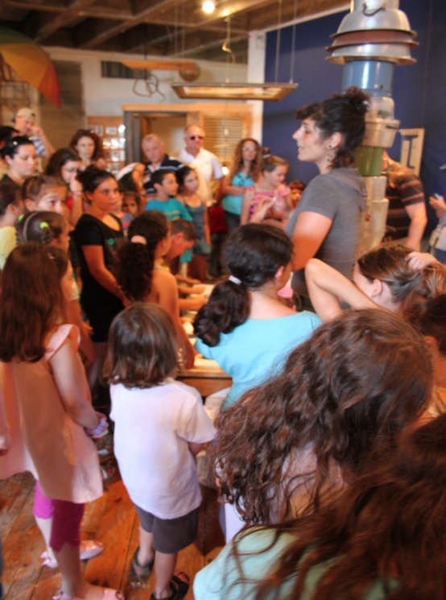
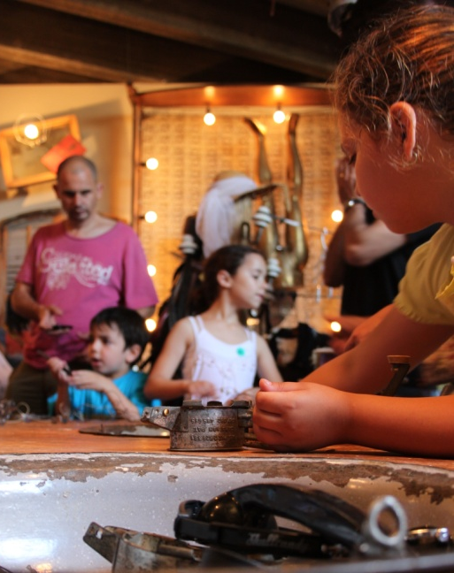
מעבדאדא
Dadalab

Slide 13
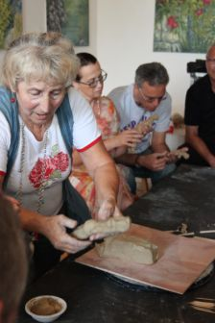
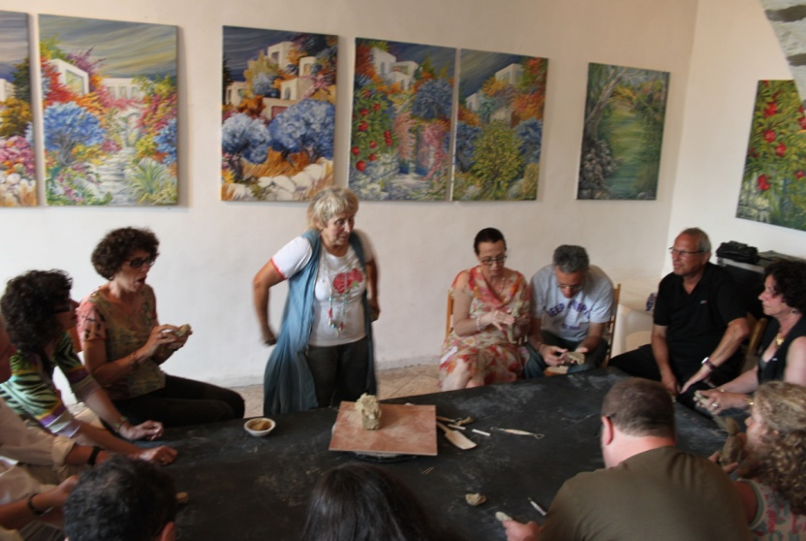
ולנטינה ברוסילובסקיה Valentina Brusilovskaya

Slide 14
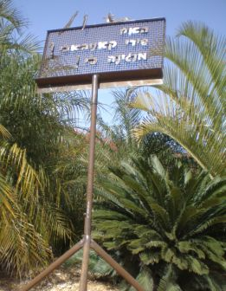
חידת חמיצר Chamizer’s Quiz

Slide 15
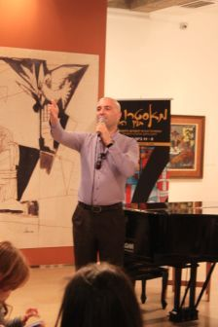
גיל שוחט Gil Shohat

Slide 16
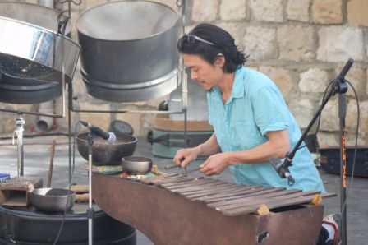
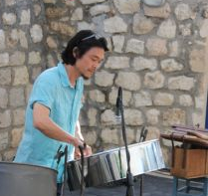
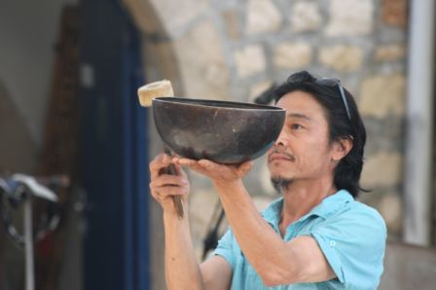
נובויה ימגוצ'י Novoya Yamaguchi

Slide 17
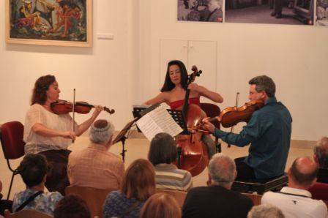
שלישיית אמרילי The Amarili Trio

Slide 18
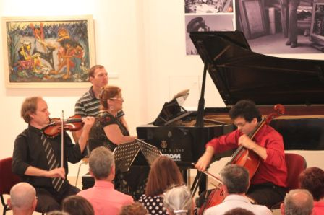
מרוסיה באהבה From Russia with Love

Slide 19
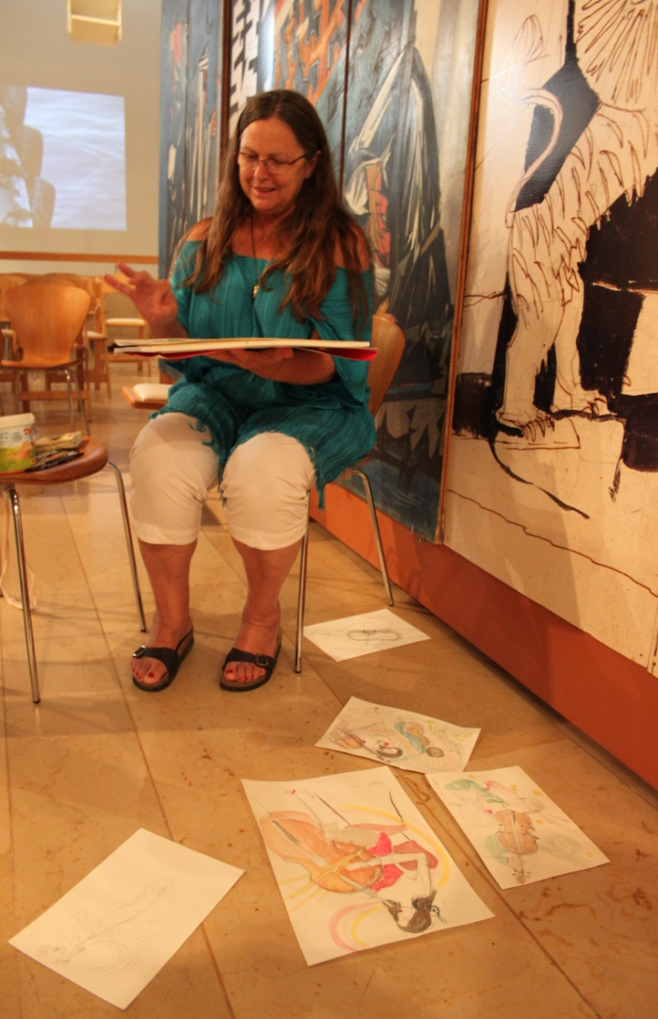
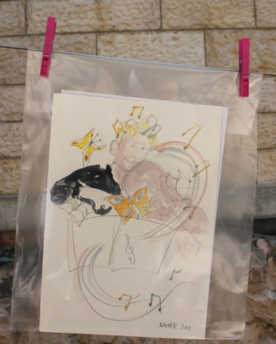
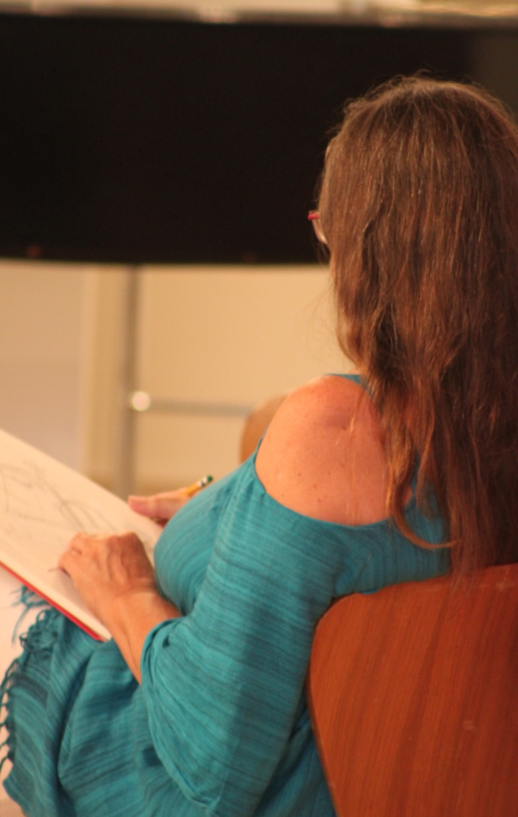
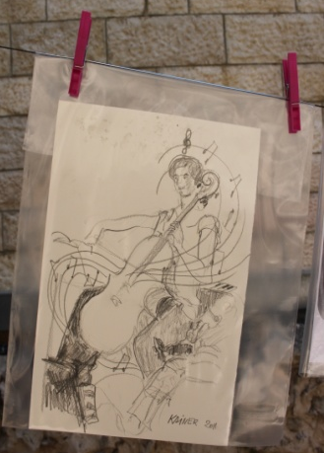
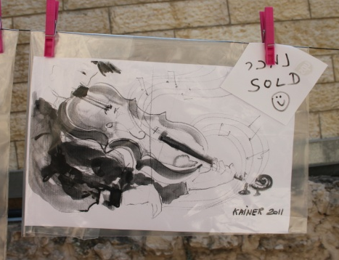
זיוה קיינר "מתו לקו"
Ziva Keiner “MiTav LeKav”

Slide 20
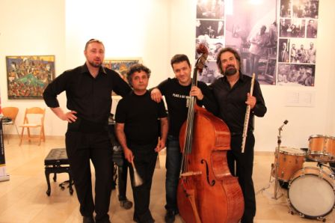
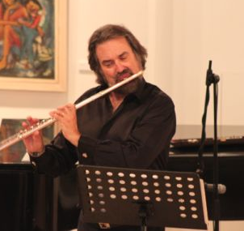
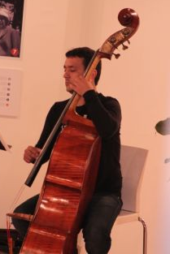
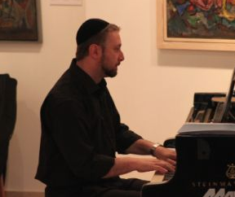
בוכמן וטאבולה ראסה Buchman & Tabula Rassa

Slide 21
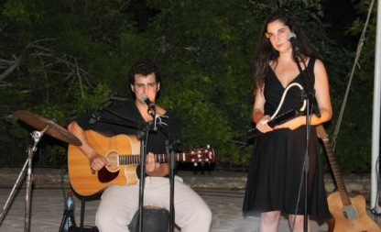
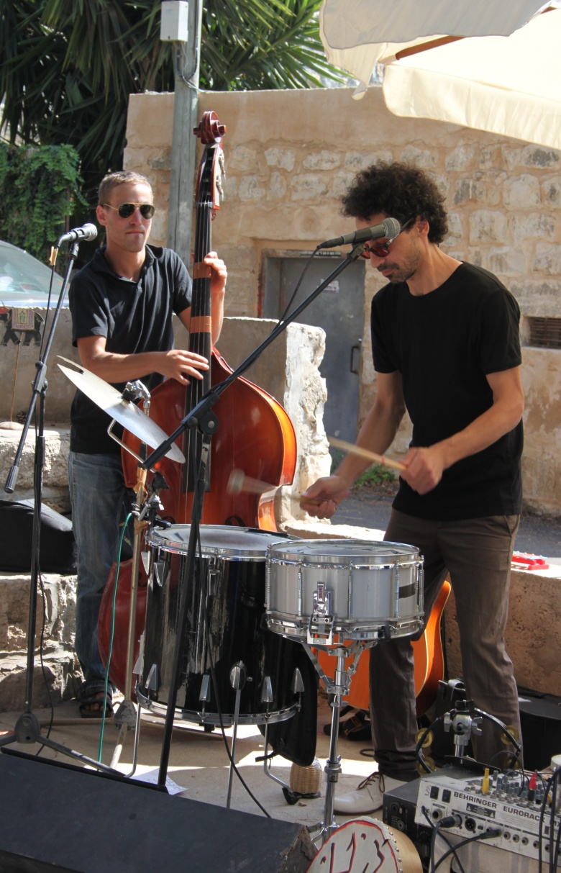
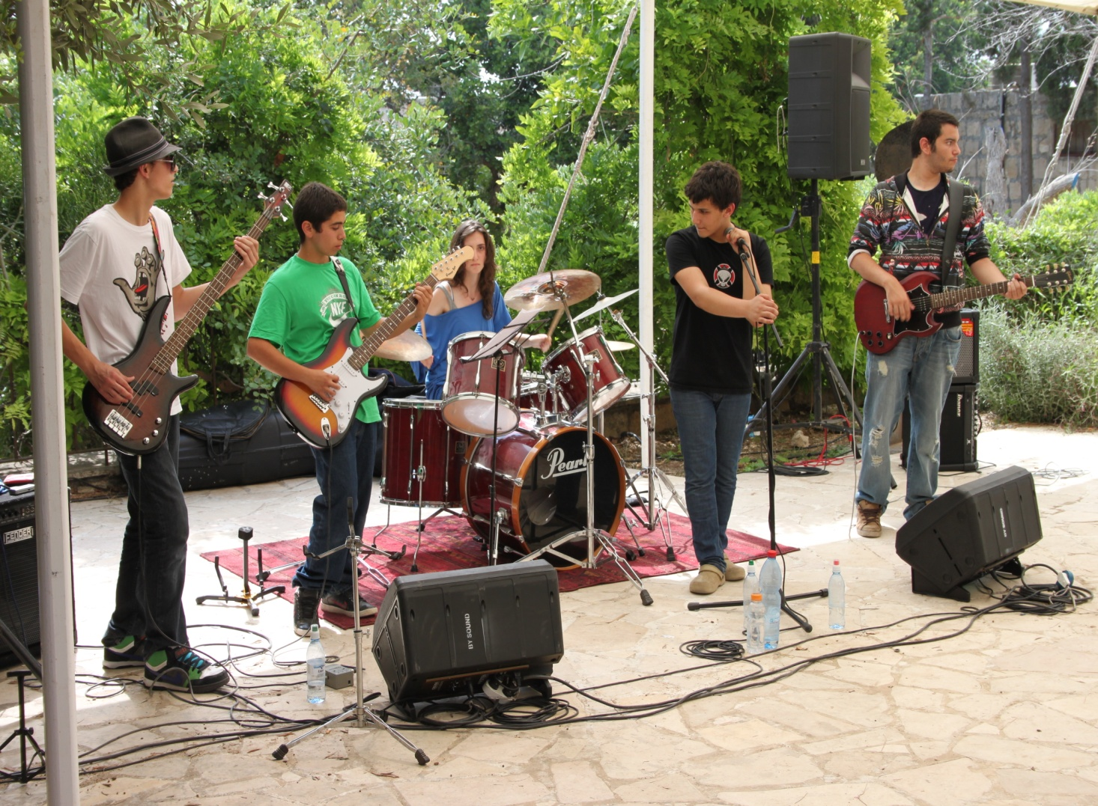

Slide 22
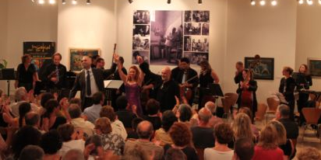
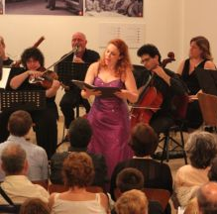
השיר על הארץ Das Lied von der Erde

Slide 23
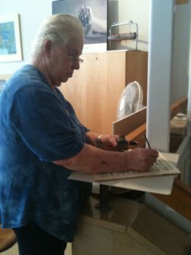
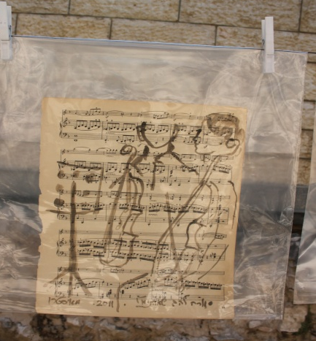
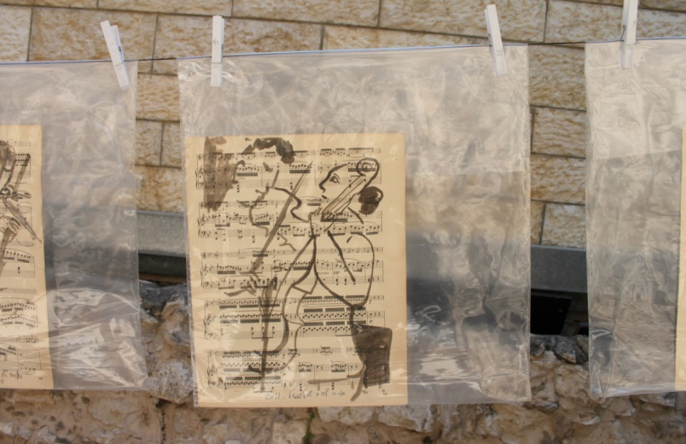
אורה להב-שאלתיאל "מתו לקו"
Ora Lahav –Chaaltiel “MiTav LeKav”

Slide 24
לטיול יצאנו On a Journey Off We Go

Slide 25
שמיניית ווקאל
The Vocal Octet

Slide 26
; ;
משפחת שפוקה The Shpuka Family

Slide 27
ואריאציות גולדברג - ויקטור סטינסלבסקי Victor Stanislavsky - Goldberg Variations
קרן הפלא של הנער – שרון רוסטורף -זמיר
Des Knaben Wunderhorn- Sharon Rostorf - Zamir

Slide 28
נורית גלרון וגיל שוחט Nurit Galron & Gil Shohat

Slide 29
נורית גלרון וגיל שוחט Nurit Galron & Gil Shohat

Slide 30
להתראות בפסטיבל הבא
28-24 במאי 2012
See you at the next year festival
May 24-28 , 2012

